Slide 1

ДИЗАЙН - ДЕЯТЕЛЬНОСТЬ В ОФОРМЛЕНИИ ПОЗДРАВИТЕЛЬНЫХ ОТКРЫТОК
К 23 ФЕВРАЛЯ
Решедько Т.Н., воспитатель МДОУ «ЦРР – детский сад № 6»
Ахметова К.В., воспитатель МДОУ «ЦРР – детский сад № 6»

Slide 2
Дизайн – необычный взгляд на обычные вещи. Это особый вид созидательной творческой деятельности человека, направленной на организацию предметно-пространственного мира на законам целесообразной красоты.

Slide 3
Во все времена нужны творческие личности. Именно они определяют прогресс человечества.
Поэтому воспитателями была поставлена цель: создание условий для развития творческого потенциала дошкольников средствами художественно -
конструктивного дизайна.

Slide 4
Задачи:
- способствовать умению последовательно осуществлять свой замысел;
- развитие креативности мышления;
- стимулировать сотрудничество со сверстниками и взрослыми.

Slide 5
Этапы реализации дизайн-проекта:
Возникновение, осознание, осмысление замысла
Дошкольники при создании своих работ способны представить общую картину своей будущей поделки.
Получив задание, они обдумывают пути его выполнения, начинают подбирать всевозможные подручные средства. Для этого дошкольники
создают новые заготовки или используют старые, оставшиеся от прошлых дизайн-проектов.

Slide 6
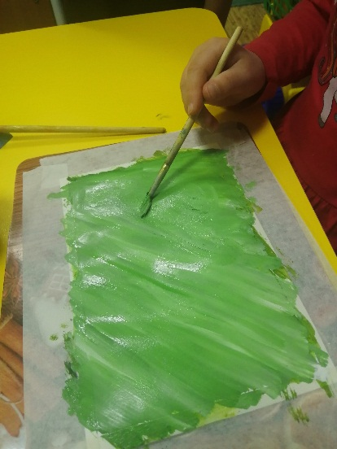
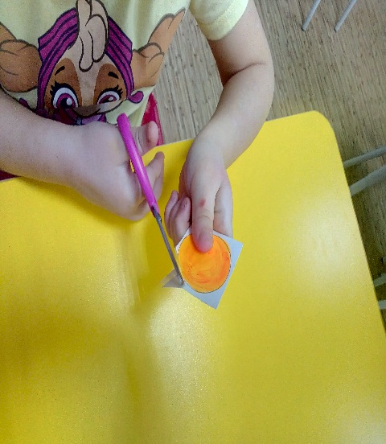
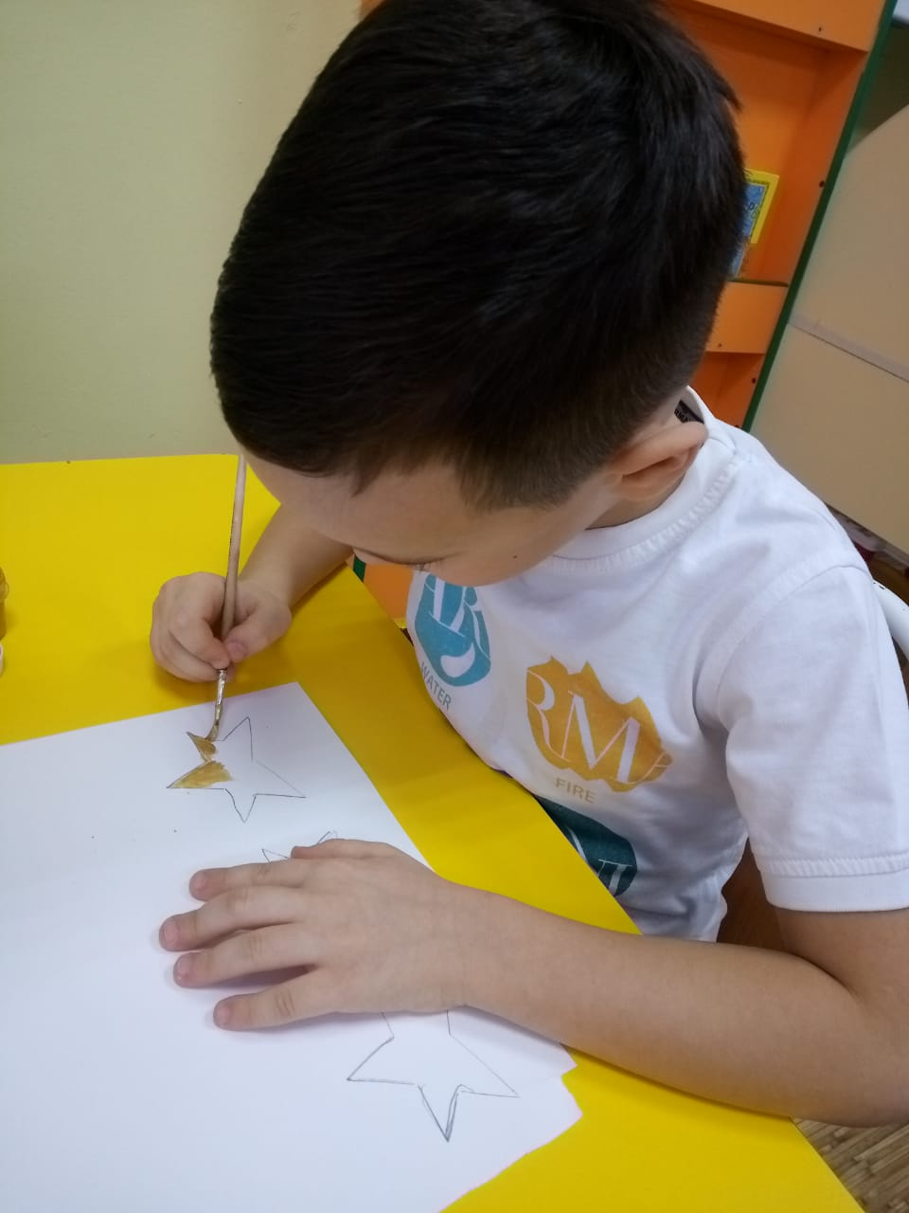
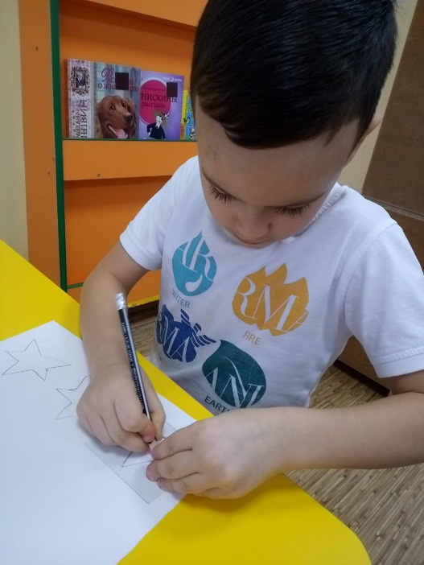
Дизайн-деятельность – это вид деятельности, который объединяет в себе различные виды творчества: рисование, аппликацию, художественный труд.

Slide 7
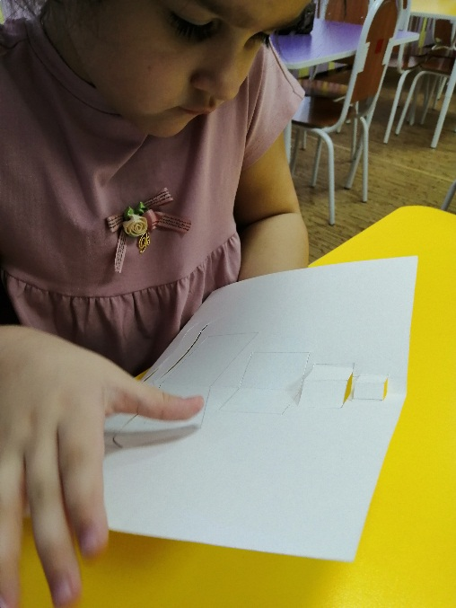
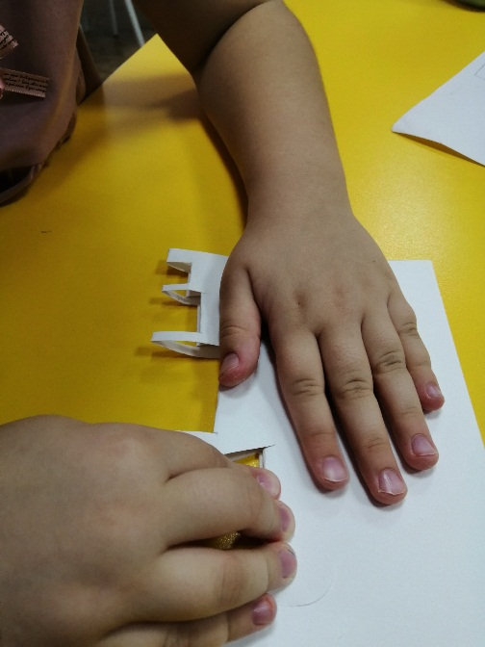
Работа по реализации замысла:
применение всех полученных умений, использование простейших нетрадиционных методов.
Проигрывая в «уме» варианты решения (выбор, сравнение, замена) ребенок достигает результата, который и начинает воплощать практически.

Slide 8
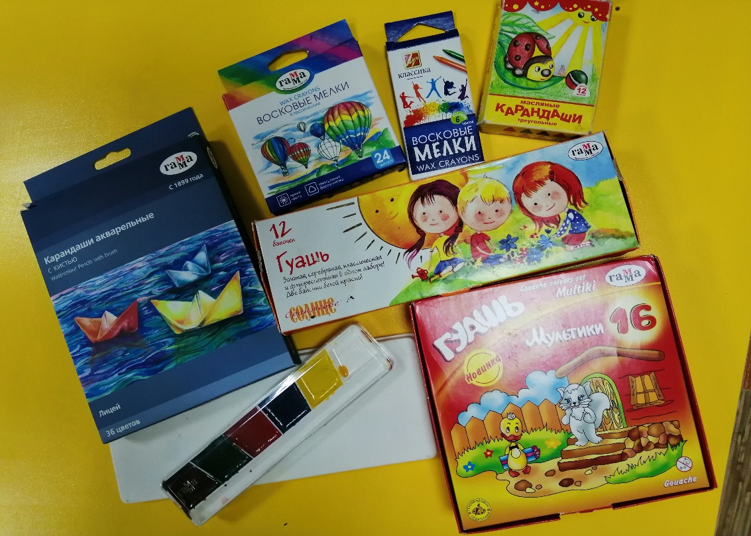
В процессе ознакомления дошкольников с элементами дизайна, одновременно знакомили их со свойствами и возможностями различных художественных материалов.

Slide 9
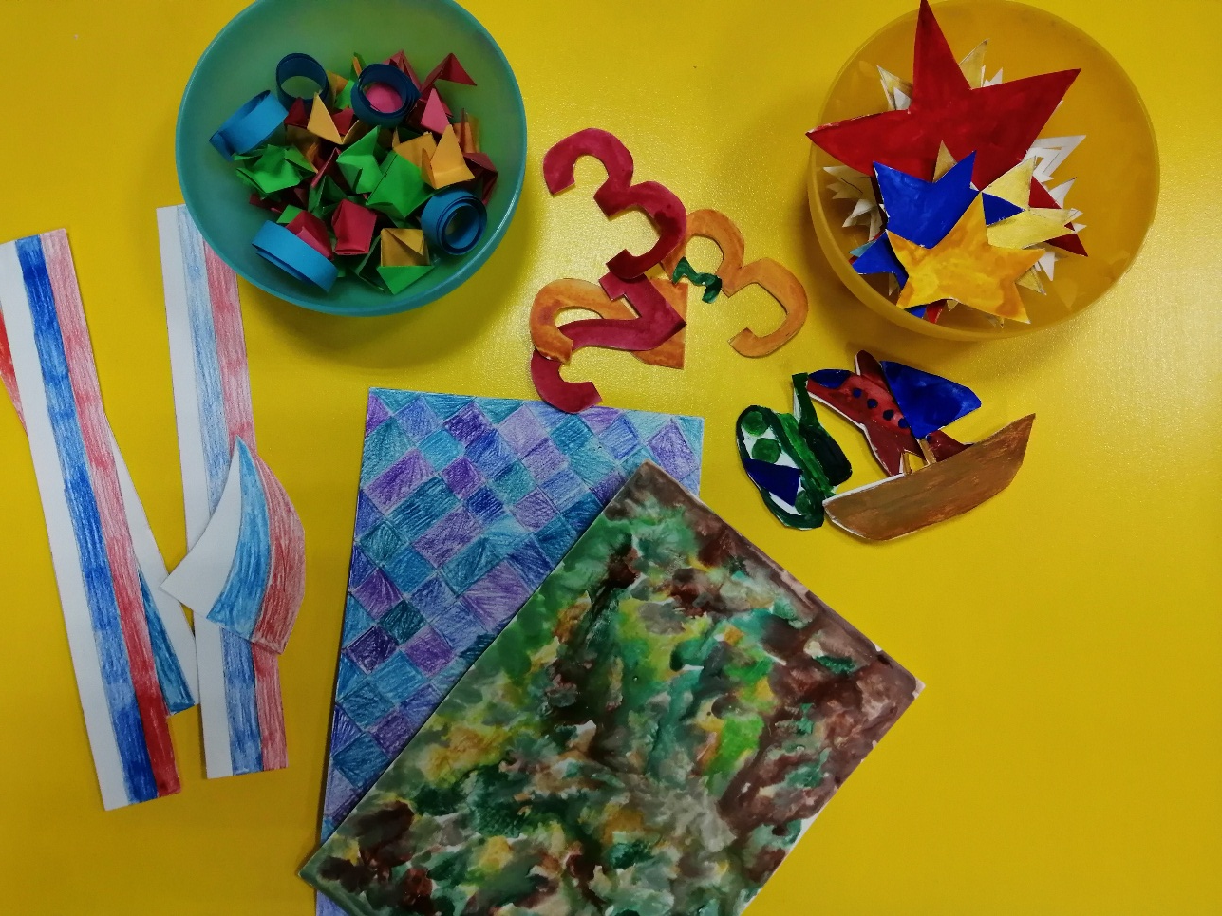
Прежде чем приступить к изготовлению поздравительных открыток, было заготовлено большое количество элементов для их создания.

Slide 10
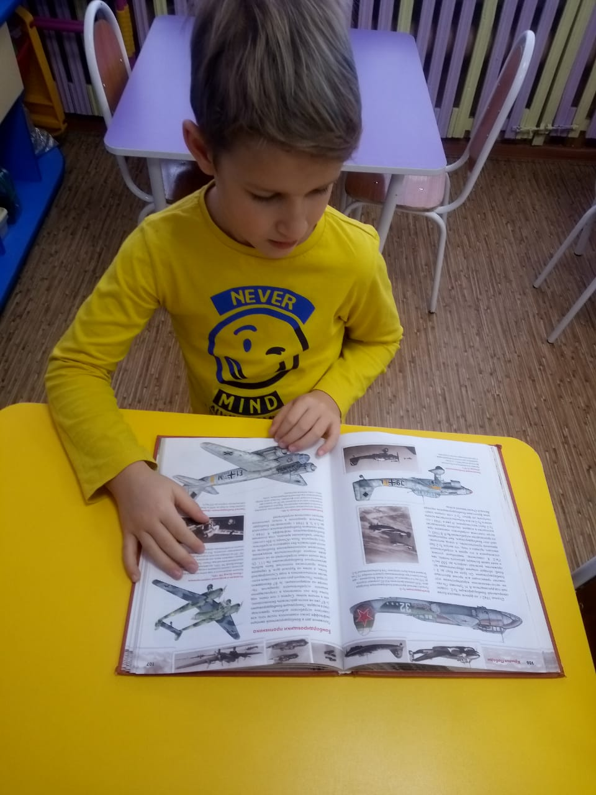
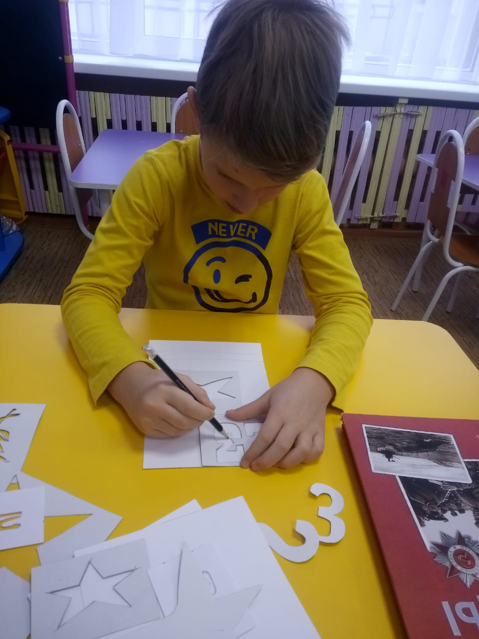
Скетч – открытки
Скетчинг - это техника рисования быстрых рисунков. Это позволяет донести свои мысли другим при помощи рисования несложных сюжетов.

Slide 11
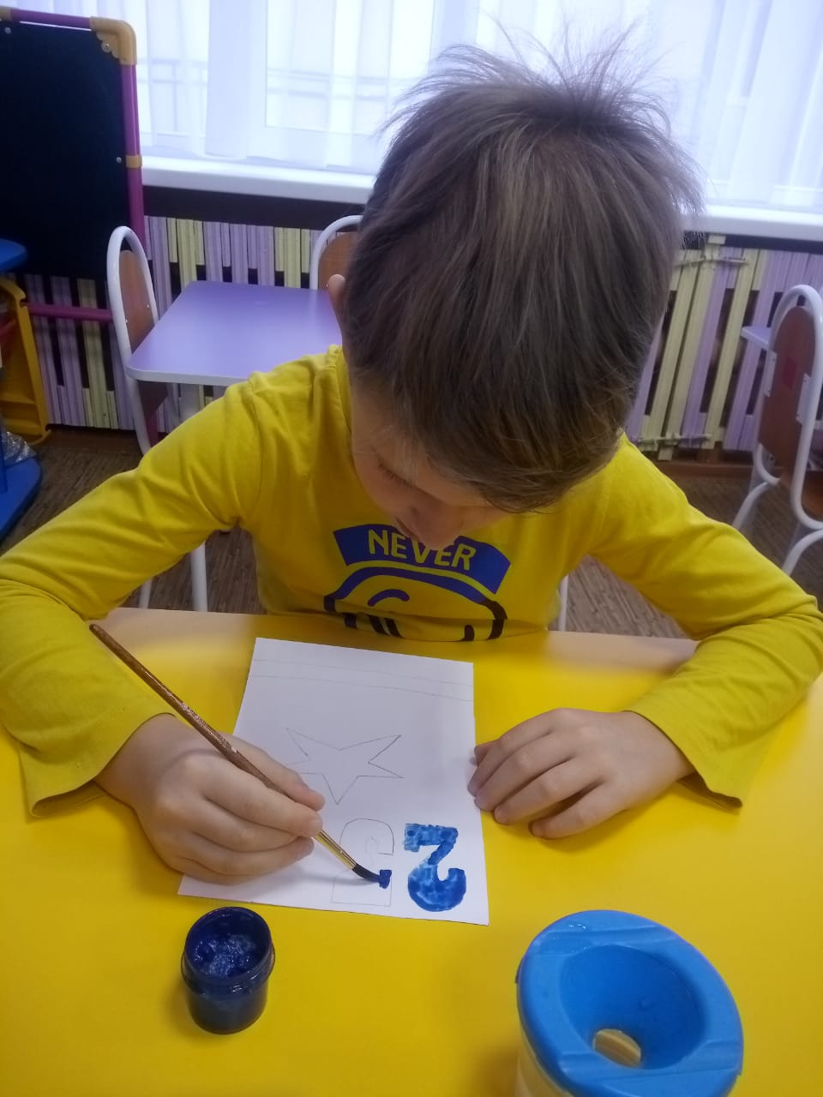
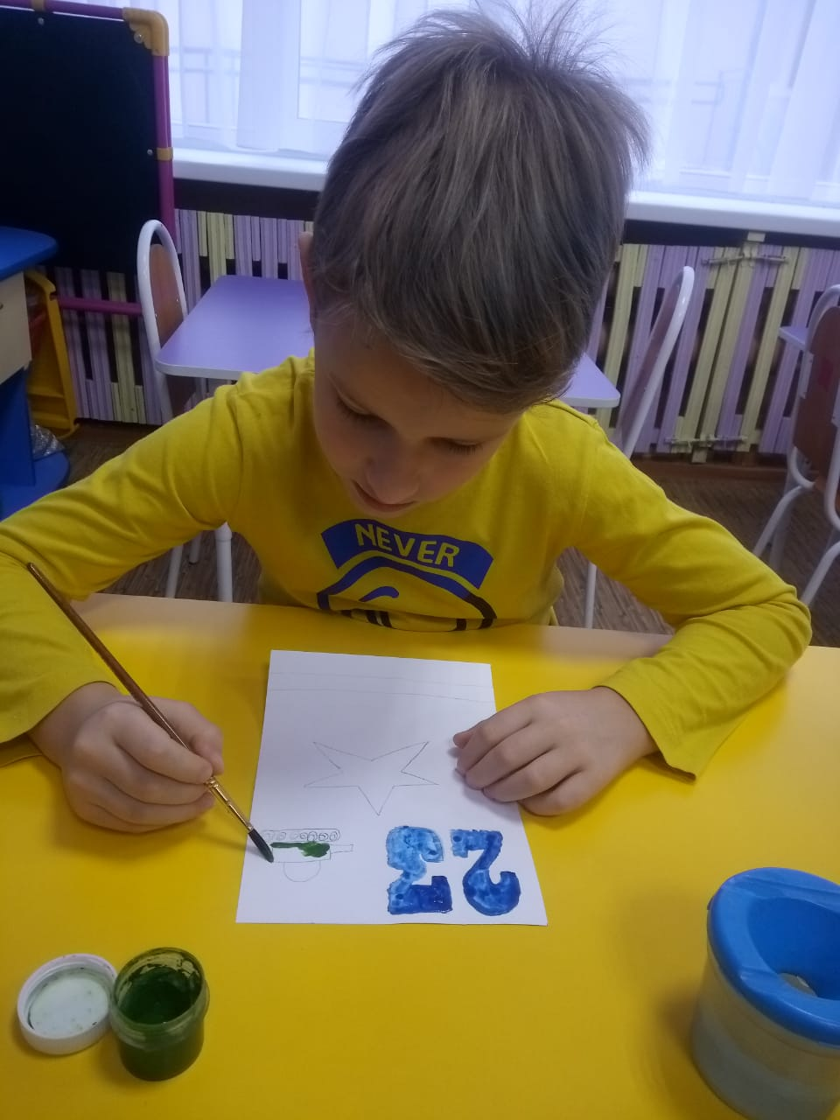
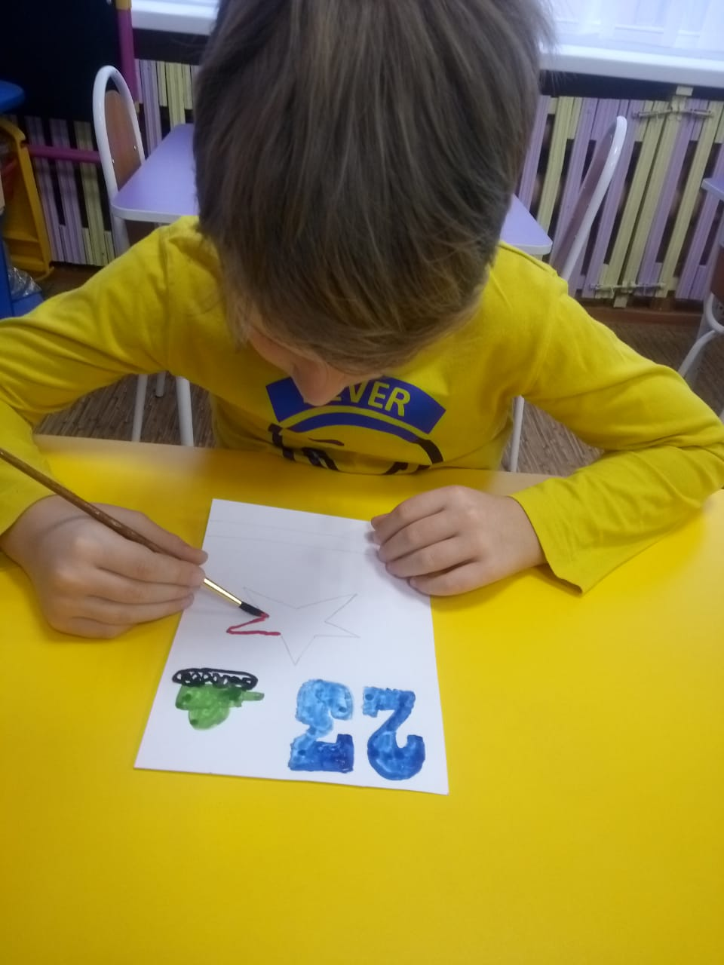

Slide 12
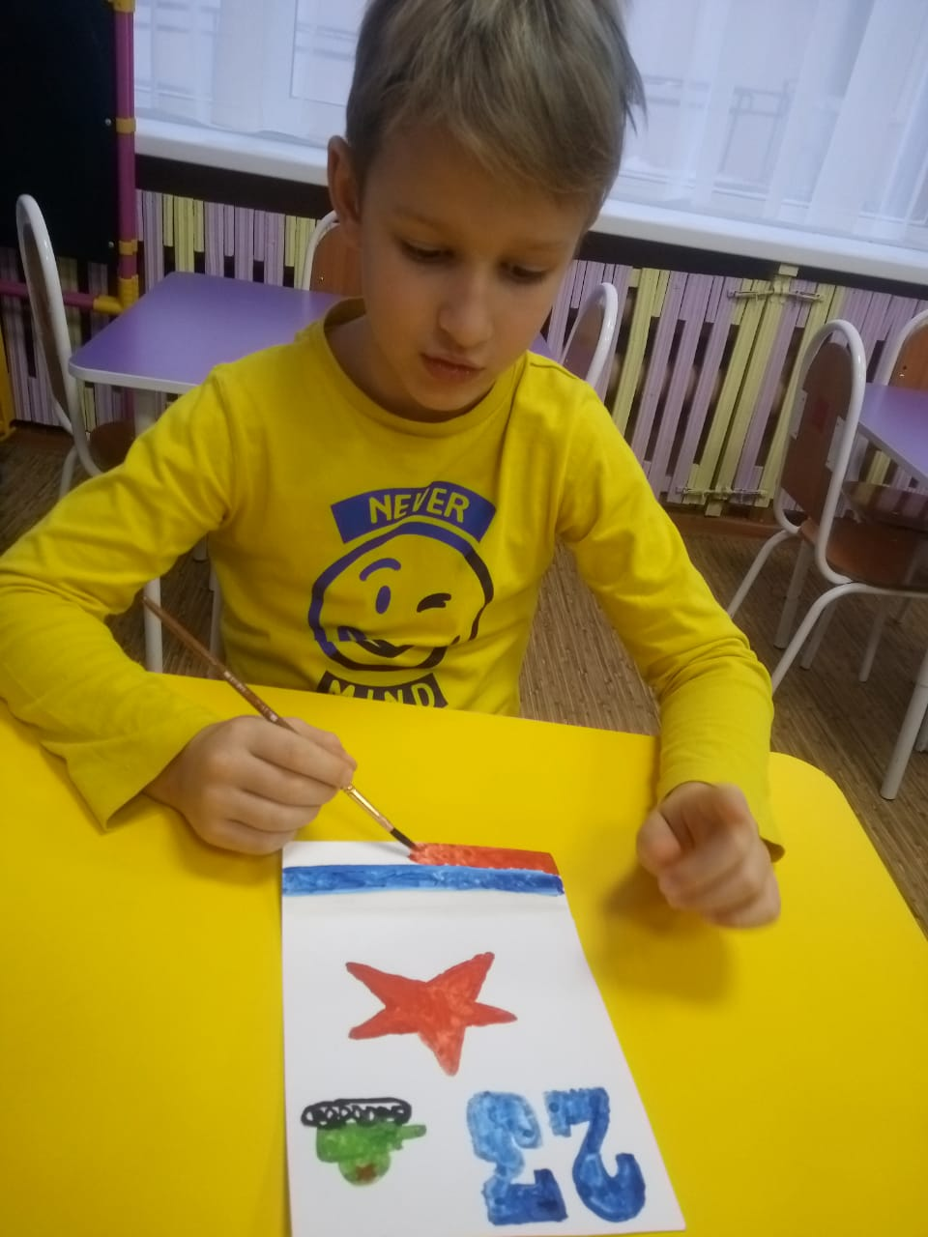
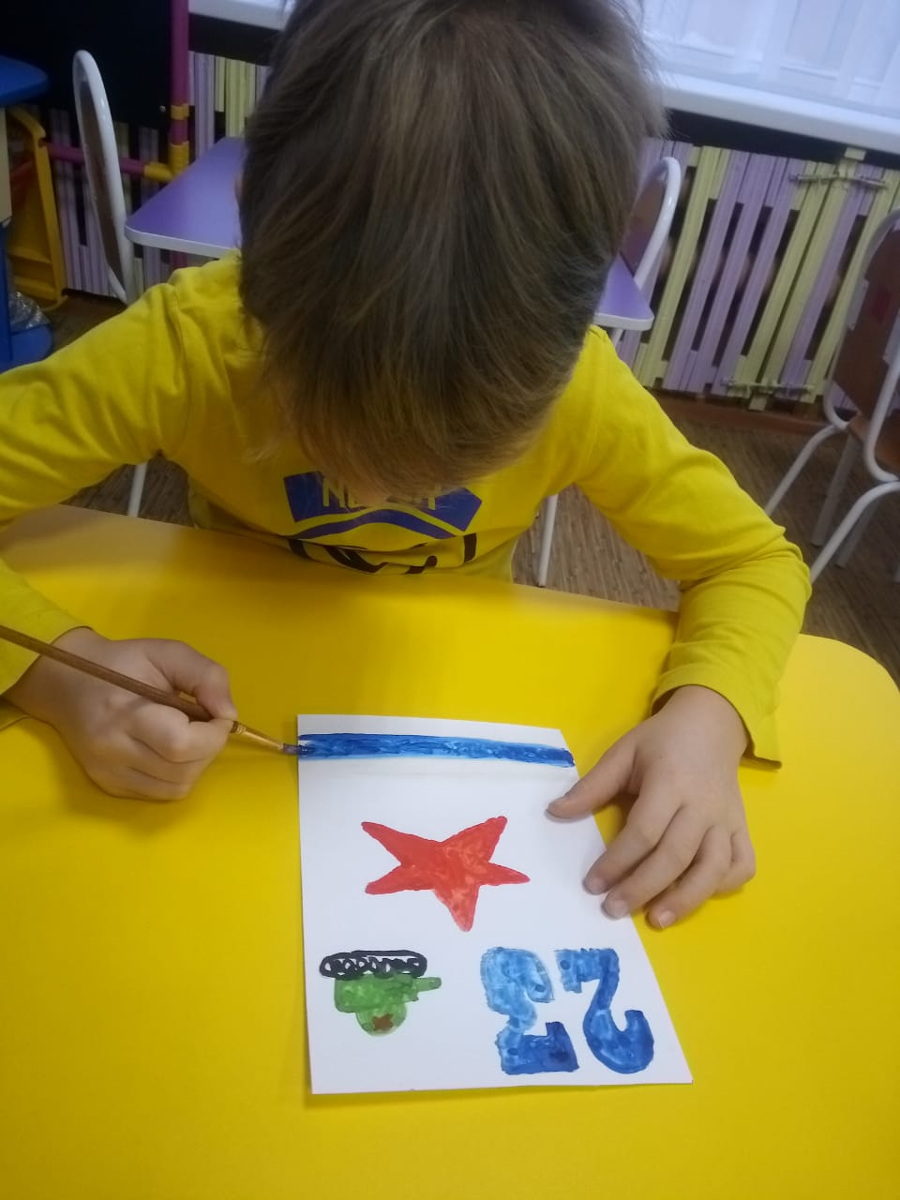
При создании открытки автором были использованы трафареты для написания цифр.

Slide 13
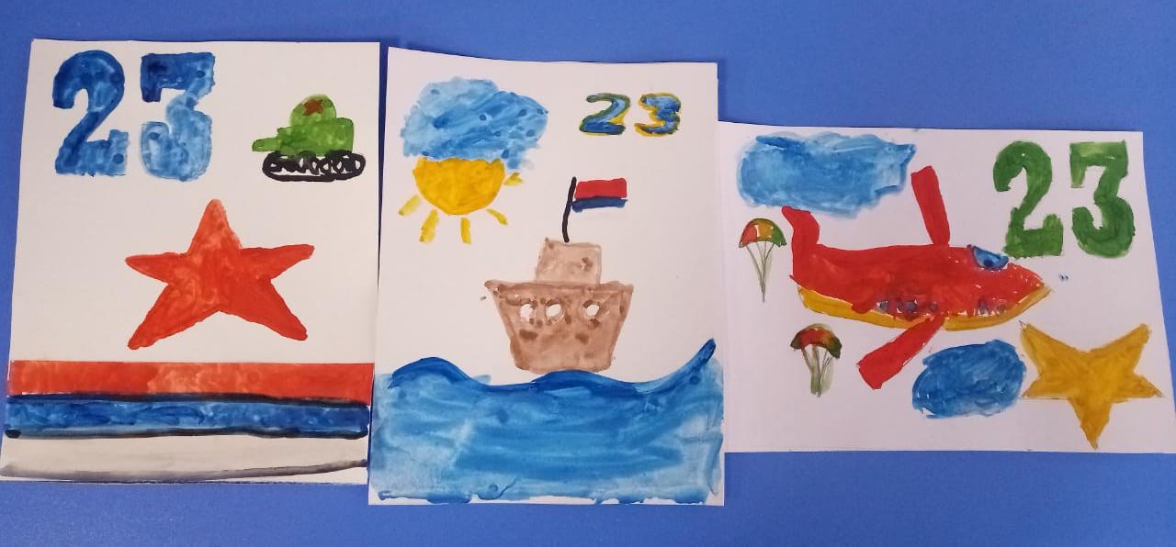

Slide 14
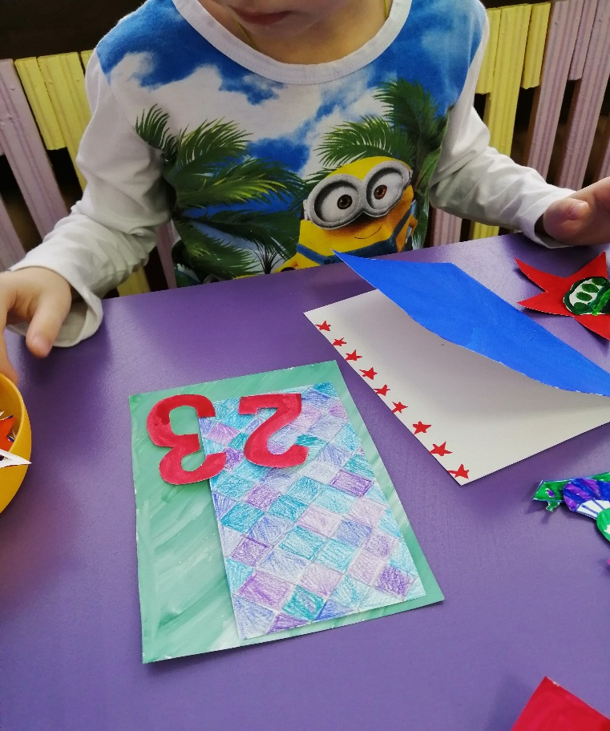
Скрап-открытки
Скрап-открытка – это многослойная объемная открытка. Прежде всего, выбирается плотная картонная основа. Ей придается нужный формат. И на полученную основу накладывается одна часть на другую. Это скрап - бумага, нарисованные элементы, тонированная бумага и многое другое для получения 3D объема. Как расположить все элементы, чтобы открытка красиво смотрелась, каждый автор решает сам.

Slide 15
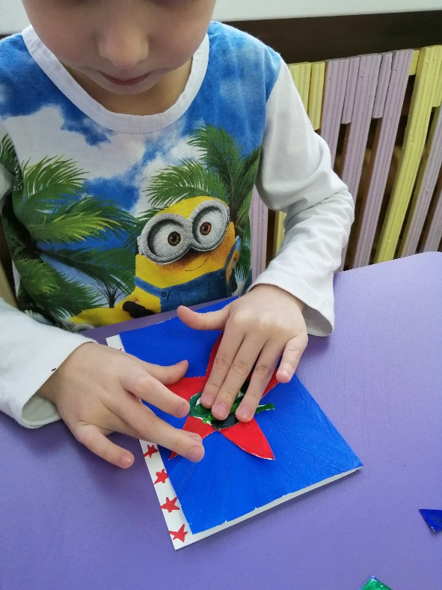
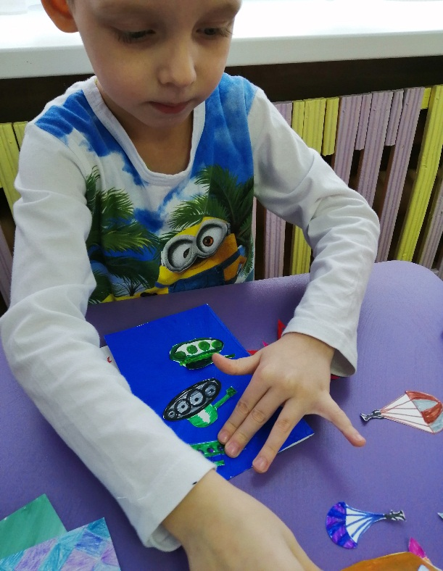
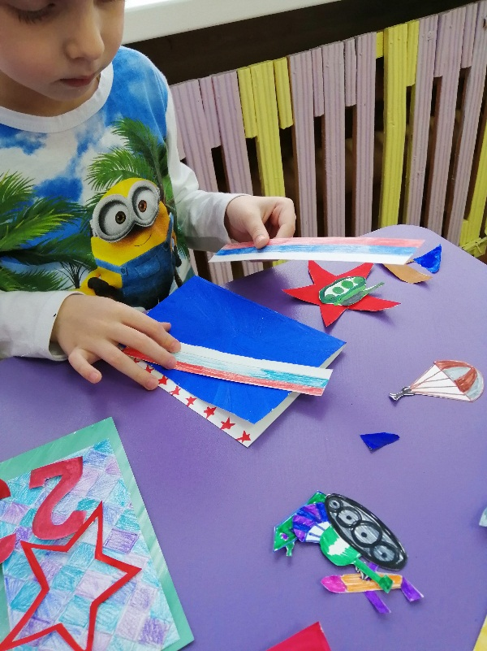
Старший дошкольник с помощью взрослого способен придумать и поэтапно реализовать свой замысел.

Slide 16
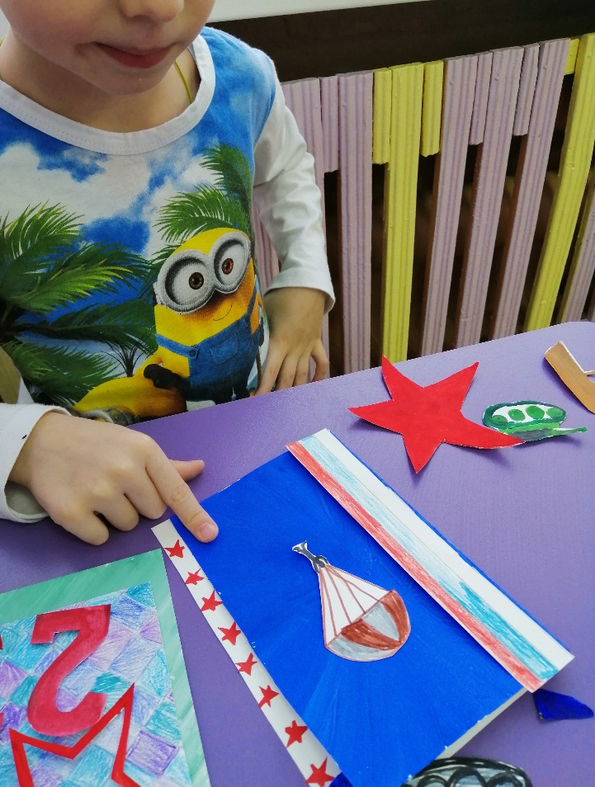
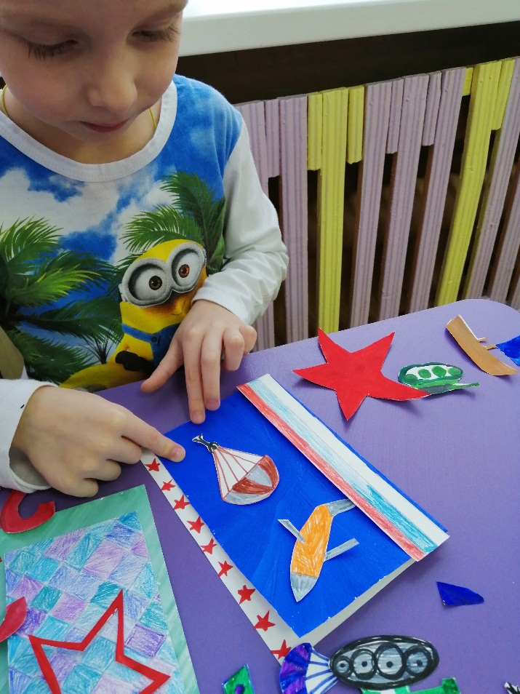

Slide 17
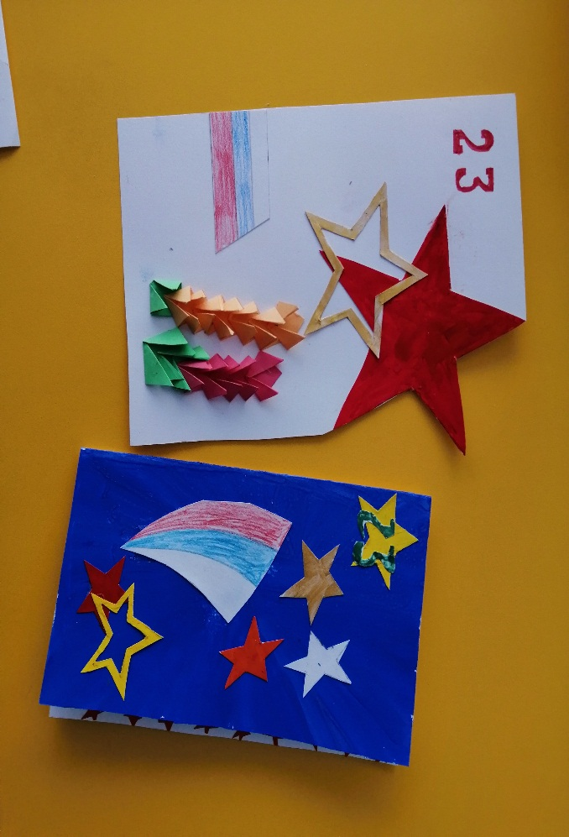
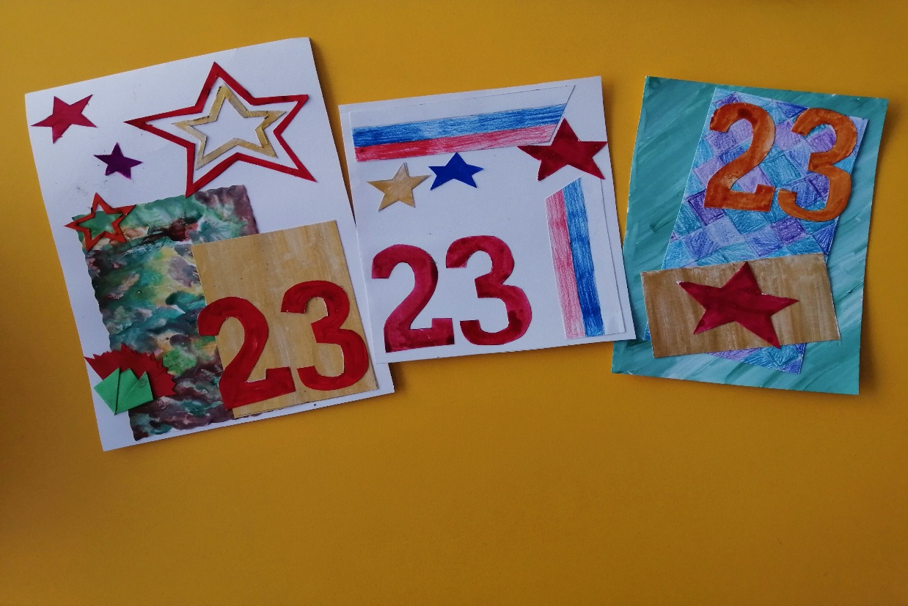

Slide 18
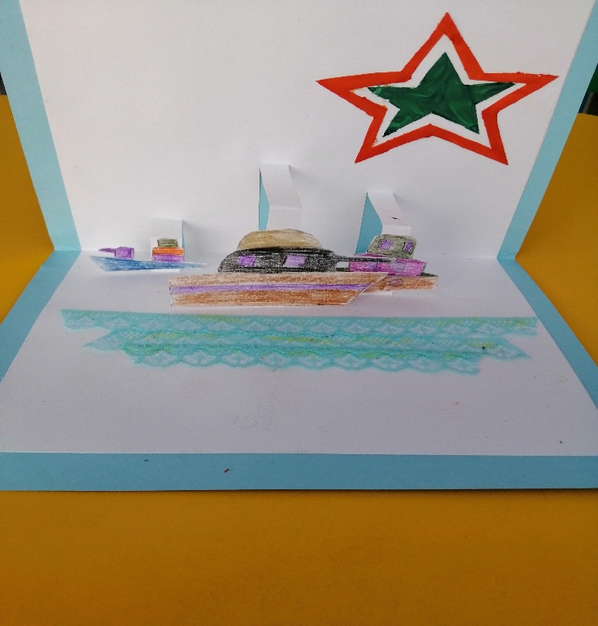
ОБЪЕМНЫЕ ОТКРЫТКИ очень хорошо смотрятся.
На первый взгляд это обычные открытки, открывая которые, перед вами неожиданно возникает объемная фигура или целая композиция.

Slide 19
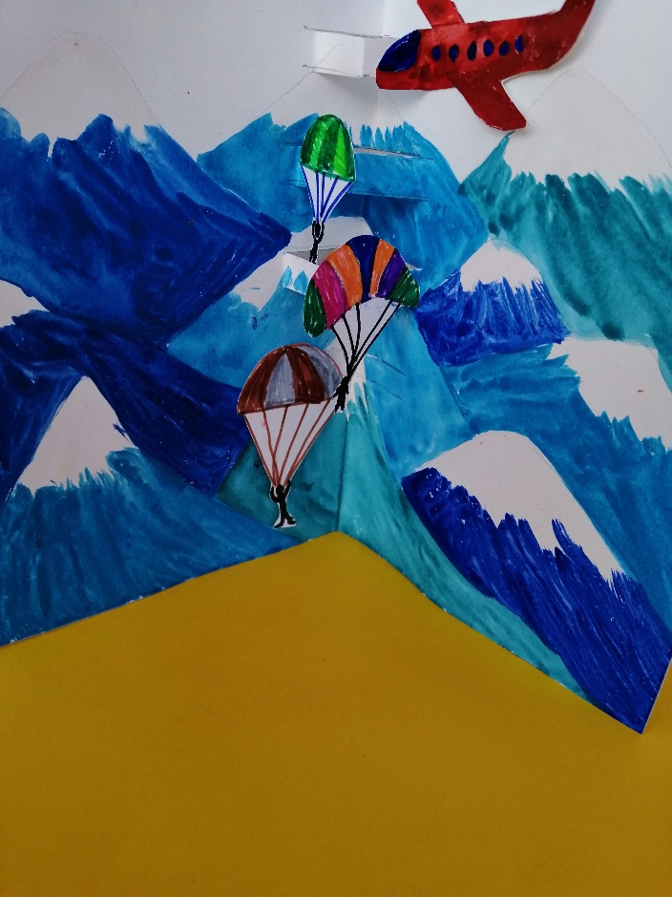
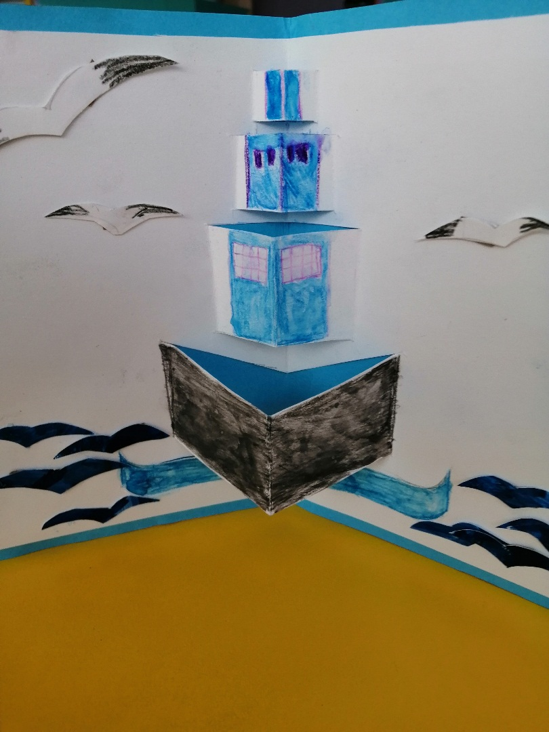

Slide 20
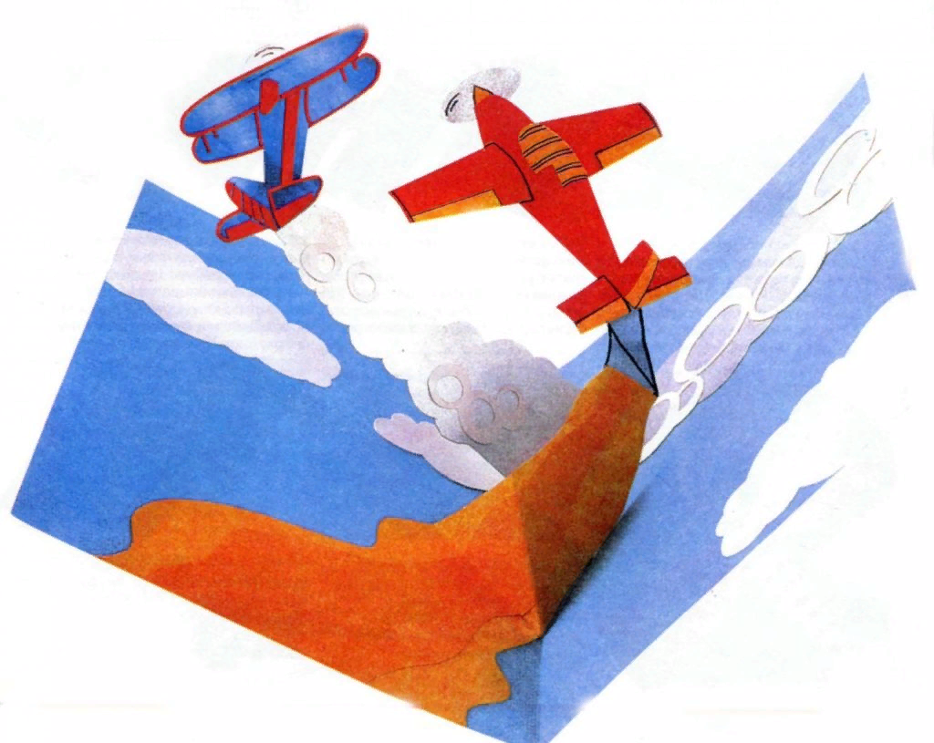
Закрепление готовых шаблонов в творчестве ребенка несет в себе опасность для его творческого развития. Нужно разрушать эти застывшие шаблоны и вводить новые виды деятельности, которые способны стимулировать собственное творчество детей.

Slide 21
ДИЗАЙН - ДЕЯТЕЛЬНОСТЬ В ОФОРМЛЕНИИ ПОЗДРАВИТЕЛЬНЫХ ОТКРЫТОК
К 23 ФЕВРАЛЯ
Решедько Т.Н., воспитатель МДОУ «ЦРР – детский сад № 6»
Ахметова К.В., воспитатель МДОУ «ЦРР – детский сад № 6»

